Slide 1
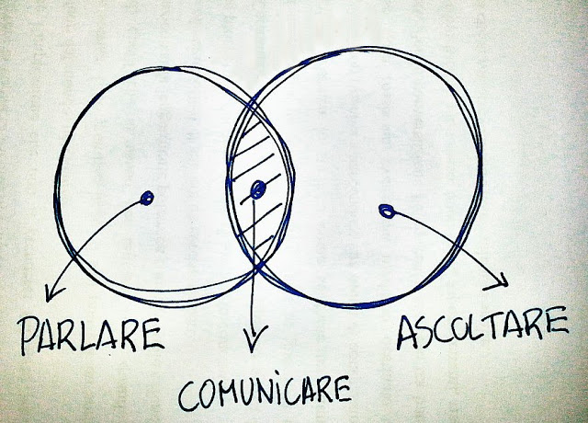
Corso di Formazione per neo Rappresentanti del Personale INFN
Cagliari, 28/29 Settembre 2015
Problemi di…
comunicazione
Obiettivi:
fornire indicazioni su come affrontare (e possibilmente risolvere!) problemi di “comunicazione” con Colleghi e Management.
Attanasio Candela-LNGS

Slide 2
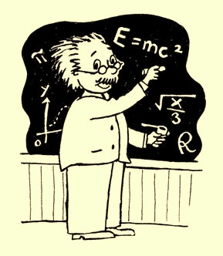
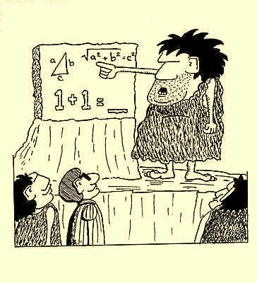
Fare il Rappresentante del Personale è un po’ come essere un bravo matematico !!!
Creative Commons Attribution-Share Alike 2.0 Generic
???
Beh, vi ricordate come veniva definita un’equazione del tipo ax=b?
Possibile, Impossibile o Indeterminata
Possibile-Determinata → si può risolvere… ax=b (a≠0 b≠0)
Impossibile → non ammette soluzione… ax=b (a=0 b≠0)
Indeterminata → esistono infinite soluzioni… ax=b (a=0 b=0)
noi non siamo grandi matematici…però…

Slide 3
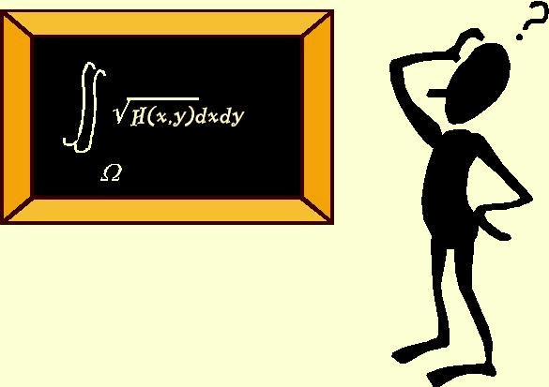
Fare il Rappresentante del Personale è un po’ come essere un bravo matematico !!!
Creative Commons Attribution-Share Alike 2.0 Generic
Nei nostri rapporti con la Direzione (o con i Responsabili di Servizio) spesso ci si imbatte in problemi (situazioni) che:
sembrano veramente facili da affrontare e vengono rapidamente risolti (è la condizione più rara, ma che dà soddisfazione!) soluzione determinata
sono insormontabili ed irrisolvibili quasi per definizione (danno la classica sensazione di sbattere contro un muro di gomma) soluzione impossibile
potrebbero essere risolti, ma ci si gira intorno “infinite” volte senza che nessuno abbia mai il coraggio di affrontarli (è un po’ il classico “sì hai ragione, lo faremo”, seguito da una disarmante calma piatta) soluzione indeterminata
Si può fare qualcosa per rendere il risultato delle nostre equazioni compatibile con le nostre esigenze?

Slide 4
SUGGERIMENTI
Creative Commons Attribution-Share Alike 2.0 Generic
- Basandoci sull’esperienza comune si vuole provare a dare qualche suggerimento su come affrontare o prevenire situazioni conflittuali che potrebbero verificarsi.
- L’INFN, ha la peculiare caratteristica di avere regole che, a seconda della Struttura, vengono interpretate in maniera spesso diversa.
- Questo rende ancora meno agevole il compito di un Rappresentante che dovrà ben conoscere i regolamenti per poter dare sempre un giudizio che sia al di sopra di interpretazioni o consuetudini locali (in ogni caso, è arduo scardinare abitudini a volte anche palesemente “sbagliate” o contraddittorie). Fate sempre riferimento a qualcosa di scritto!.
- Una buona norma è perciò quella di dotarsi di tutti i principali regolamenti (facilmente rintracciabili sul sito del Rappresentante Nazionale https://web.infn.it/RNTTA/ e/o confrontarsi con Rappresentanti di altre Strutture).

Slide 5
SUGGERIMENTI
Creative Commons Attribution-Share Alike 2.0 Generic
Al tempo stesso, però, gli atteggiamenti di Direttori e Responsabili di Servizio sembrano essere abbastanza simili in tutte le realtà del nostro Istituto (if you have seen one, you've seen them all…)
Basandosi su questa considerazione si potrebbe realizzare una specie di “vademecum” dei buoni comportamenti, facendo riferimento a fatti realmente accaduti che ci hanno visto protagonisti (chiunque…anche colleghi non Rappresentanti).
Ovviamente quello che verrà riportato NON ha la pretesa di essere un modello comportamentale da seguire, ma è da considerare una semplice linea guida a cui (eventualmente) riferirsi.

Slide 6
PARTIAMO DA LONTANO…
Creative Commons Attribution-Share Alike 2.0 Generic
Ernest Rutherford
(1871 – 1937)
chimico e fisico neozelandese
“Nella scienza esiste solo la Fisica;
tutto il resto è collezione di francobolli”
"All science is either physics or stamp collecting”
in J. B. Birks: "Rutherford at Manchester" (1962)
Questo è quello che mediamente pensano le persone con cui il povero Rappresentante del Personale si trova ad interagire.

Slide 7
MA NON BISOGNA DISPERARE…
Creative Commons Attribution-Share Alike 2.0 Generic
Nuova serie di francobolli prodotta dalle poste neozelandesi
nel 2008.

Slide 8
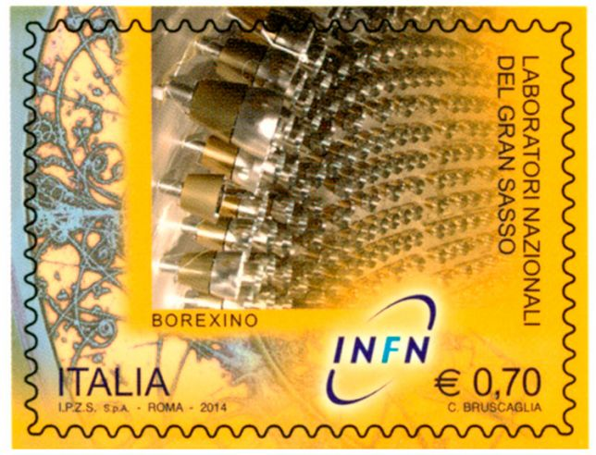
E CHI L’AVREBBE DETTO…
Creative Commons Attribution-Share Alike 2.0 Generic
IL DIRETTORE GENERALE per i servizi di comunicazione elettronica, di radiodiffusione e postale del Ministero dello sviluppo economico di concerto con IL CAPO DELLA DIREZIONE VI del Dipartimento del Tesoro del Ministero dell'economia e delle finanze
DECRETA …sono emessi, nell'anno 2014, quattro francobolli ordinari appartenenti alla serie tematica «le Eccellenze del sapere» dedicati ai Laboratori Nazionali di Fisica Nucleare facenti capo all'Istituto Nazionale di Fisica Nucleare: Frascati, Gran Sasso, Legnaro, Laboratori del Sud, nel valore di € 0,70 per ciascun soggetto.

Slide 9
Fortunatamente il Rappresentante non ha ancora un francobollo…
Creative Commons Attribution-Share Alike 2.0 Generic
Il “fascino” del ruolo di Rappresentante sta nel poter essere un punto di riferimento per i Colleghi ed avere la possibilità (privilegio?) di poterli “rappresentare” nei luoghi che “contano”. L’impegno, in termini di tempo, sarà tanto più ripagato quanto maggiori saranno i momenti in cui si riuscirà ad essere protagonisti, non per se stessi, ma per gli altri.
Manifesto realizzato per l’elezione
dei Rappresentanti degli studenti

Slide 10
ALCUNE SEMPLICI REGOLE…
Creative Commons Attribution-Share Alike 2.0 Generic
1) Dopo l’elezione a Rappresentante, indipendentemente se si conosca più o meno bene il Direttore, è buona norma:
prendere un appuntamento ufficiale;
presentarsi;
spiegare che si può collaborare per un fine unico: quello di un continuo miglioramento delle condizioni lavorative della Struttura di appartenenza, dell’organizzazione del lavoro, dei rapporti con il Personale.
2) Dopo l’elezione a Rappresentante, indipendentemente dal fatto che si conoscano più o meno bene tutti i Colleghi e gli altri Rappresentanti, è buona norma:
inviare una e-mail al Personale ringraziandolo per avervi votato, dichiarandovi disponibili a svolgere questo ruolo in perfetta sinergia con le loro esigenze;
indire un’assemblea per farvi conoscere e capire quali sono le aspettative che i Colleghi ripongono nella vostra figura;
avere sin da subito un contatto con le RSU.

Slide 11
COSE ACCADUTE…
Creative Commons Attribution-Share Alike 2.0 Generic
Il Direttore non sa esattamente quali siano i compiti e quale sia l’effettivo ruolo del Rappresentante del Personale, in particolare quello/i T.A.&T (il Rappresentante dei Ricercatori è… “un Ricercatore”, quindi ha per default credenziali di “accesso” diverse);
Il Direttore convoca i Rappresentanti del Personale su argomenti di pertinenza RSU;
Il Direttore considera questa figura del tutto inutile o quantomeno non ne conosce il ruolo a sufficienza;
Il Responsabile di Servizio gestisce il Servizio come se fosse casa propria (con regole importate da un codice etico del tutto personale).
Ma entriamo nei dettagli…

Slide 12
Consigli di Struttura (CdS)
Creative Commons Attribution-Share Alike 2.0 Generic
I CdS sono organi consultivi. In genere durante queste sedute non si vota (qualche volta accade, ma solo per avere una rapida idea dell’opinione dei presenti, la cosa però non è per nulla vincolante!).
Ma allora, come può un membro del CdS rappresentare i Colleghi?
Come va impostato il dialogo con il Direttore e con gli altri Rappresentanti?
Quali strumenti abbiamo per poter dare peso alle nostre proposte o alle nostre idee?
Ci piaccia o no, nel contesto dei CdS siamo dei semplici consiglieri del Direttore. E’ molto difficile, in quella sede, far valere le proprie ragioni o ottenere una rapida risposta alle nostre richieste. L’importante comunque è proporsi, cercare di essere parte attiva del Consiglio;
In genere portare un’idea o una richiesta in CdS serve comunque a far sentire la vostra voce di rappresentante e, comunque, vi fa sentire parte integrante del sistema; non siate timidi, anche un insuccesso può essere positivo;
Se possibile inviate via e-mail ai Colleghi, entro pochi giorni dal CdS, un vostro resoconto. E’ una cosa molto gradita…in genere i Direttori non sono contrari;
In caso che in CdS si trattino “notizie riservate” evitarne la divulgazione prima del verbale ufficiale, ma se riguardano il Personale, far mettere a verbale la vostra opinione in merito. Potrete sempre avvalervi del verbale “ufficiale” per dimostrare la vostra posizione in CdS.

Slide 13
Per poter rappresentare al meglio gli altri bisogna credere fortemente nel risultato che si vuole ottenere anche se l’idea o l’iniziativa non nasce da voi.
CHE FARE PER ESSERE INCISIVI?
Creative Commons Attribution-Share Alike 2.0 Generic
Sarebbe auspicabile, che prima di ogni CdS, i Rappr. del Pers. T.A.&T (e perché no, anche quello dei Ricercatori) si incontrassero per un momento di confronto e per portare congiuntamente all’attenzione del Consiglio, in maniera propositiva, tematiche di comune interesse.
In caso di importanti richieste, potrebbe essere utile parlarne prima col Direttore in un incontro privato e, magari, ribadire successivamente i concetti in seduta congiunta.
Suggerimento: ove possibile, fare in modo che un nostro problema (o meglio, della comunità che rappresentiamo) diventi un problema del management (leggi Direttore/Responsabili).
Problematiche riscontrate:
il Rappr. dei Ric. non risponde ai ns. inviti;
non sempre si è d’accordo (tra Rappresentanti!) sulle azioni da adottare;
non si riesce ad avere un incontro col Direttore.

Slide 14
RELAZIONI CON LE RSU
Creative Commons Attribution-Share Alike 2.0 Generic
E’ buona norma:
Tenere periodicamente un incontro con le RSU (e perché no, con l’RLS) per chiarire aspetti che spesso vengono trascurati e per confrontarsi su tematiche del Personale e strategie da perseguire. Non aspettare il momento opportuno per farlo: crealo!
Definire in maniera formale i propri ruoli (non sempre gli RSU sono sindacalisti), a volte succede che un Rappresentante ricopra il doppio incarico.
Ricordare che è importante una fattiva collaborazione, ma… mentre noi siamo parte integrante del “Consiglio di Amministrazione della Struttura” con un ruolo propositivo-consultivo, le RSU hanno, invece, un potere “contrattuale” ben definito e codificato; la sinergia delle due figure, se ben gestita “potrebbe” risultare estremamente incisiva.

Slide 15
COSE ACCADUTE
Creative Commons Attribution-Share Alike 2.0 Generic
Non sempre si riesce a far parlare tra di loro RSU e Rappresentanti del Personale, a volte, per divergenza di idee, altre volte per scarso feeling tra le persone stesse.
In alcuni casi i rapporti tra Rappresentanti ed RSU si sono incrinati in quanto questi ultimi si sentivano scavalcati da iniziative prese dai Rappresentanti (benché i ruoli siano diversi è spesso difficile mantenere il giusto confine delle competenze).
Non sempre la figura dell’RLS riesce a confrontarsi con i Rappresentanti del Personale o a dialogare con loro (la sicurezza è spesso ancora vista come un fatto privato tra RLS, Servizio SPP e Direzione!).

Slide 16
LE RELAZIONI TRA RAPPRESENTANTI E COLLEGHI
E GLI STRUMENTI DI COMUNICAZIONE
(OVVERO, COME COMUNICARE)
Creative Commons Attribution-Share Alike 2.0 Generic
E’ buona norma:
Tenere buone relazioni interpersonali con i Colleghi, mantenere un alto grado di imparzialità, cercare di non lasciarsi condizionare da casi molto personali.
Interazione con i Colleghi:
- in maniera diretta (confronto e dialogo);
con assemblee periodiche in maniera da creare un momento di incontro anche se non vi sono argomenti importanti all’o.d.g. Tre assemblee all’anno potrebbero bastare;
tramite e-mail.
Le e-mail:
devono essere possibilmente concise e ben dirette al problema, una e-mail lunga normalmente non è letta con attenzione;
le informazioni, se importanti o ritenute tali, vanno messe in evidenza con un adeguato “oggetto” e senza altre info al contorno;
evitare di accorpare più info in una e-mail (a meno di non usare documenti allegati);
aggiornare la mailing list periodicamente, aggiungendo anche il Personale precario a vario titolo (alcune news sono più importanti per loro che per noi).

Slide 17
COSE ACCADUTE: difetti di comunicazione
Creative Commons Attribution-Share Alike 2.0 Generic
Alle e-mail mai nessuno risponde (non preoccupatevi, in genere è così perché sono informazioni, non pensate di non essere graditi!). Nel caso di sondaggi via e-mail o richiesta di opinioni, in questo caso il “feedback” è fondamentale…
Le assemblee vanno più o meno deserte; in questo caso chiedersi come è stato impostato l’o.d.g. e qual’è il vostro appeal nei confronti dei Colleghi; cercate di individuare nell’o.d.g. argomenti che facciano presa.
Le persone vi chiedono o vogliono sapere cose che avete già divulgato via e-mail; in tal caso chiedetevi se la comunicazione è stata efficace. Ponetevi come obiettivo una buona veicolazione delle informazioni (mail chiari, concisi, coinvolgenti, assemblee ben motivate).
I Colleghi vi chiedono un incontro per parlarvi di un loro problema, ma vi rendete conto che non potete essere di aiuto. E’ importante impostate correttamente la “relazione” sin dall’inizio. Scindete sempre “la persona” da ciò che dice, non date consigli o giudizi, ma ascoltate con attenzione quali sono i reali bisogni. Chiedete: “come posso aiutarti?”, ma fate in modo che il problema venga risolto in maniera autonoma! Diverso è se l’argomento è di interesse generale.

Slide 18
ALCUNE FIGURE PRESENTI NELL’ENTE A CUI RIVOLGERSI IN CASO DI NECESSITA’
Creative Commons Attribution-Share Alike 2.0 Generic
CUG: Comitato Unico di Garanzia: nasce il 14 aprile 2011 in sostituzione del precedente Comitato di Pari Opportunità (CPO). Si occupa di pari opportunità, valorizzazione del benessere lavorativo, combatte le discriminazioni ed il mobbing.
Sito: http://www.infn.it/CUG.
Presidentessa (nominata dalla Giunta): Maria Rosaria Masullo (+ altri 8 componenti)
Email: masullo@na.infn.it - tel: 081 676143
Consigliera di Fiducia: è la figura di una “esperta” in grado di sapere ascoltare ed aiutare a prevenire e/o contrastare quelle situazioni in cui si è soggetti a forti discriminazioni o molestie sul luogo di lavoro (che poi si ripercuotono sulla vita lavorativa, familiare, sociale, psichica).
Per l’INFN abbiamo l’Avv. Marina Capponi.
Email : marinacapponi@hotmail.it marina.capponi@presid.infn.it; telefono : (0039) 055 282066
Servizio Salute e Ambiente INFN: http://www.ac.infn.it/sicurezza/indexSA.html: elenco nazionale RLS, RSPP, E.Q., Medici Competenti, buone prassi, documentazione, schede.
Ufficio Affari Legali e Contenzioso: https://www.ac.infn.it/legale/
http://www.ac.infn.it/legale/infnjus/: raccolta di decreti legislativi, circolari, ecc. Ci si può iscrivere.
Siti di interesse e curiosità: http://www.gazzettaamministrativa.it/opencms/opencms/_gazzetta_amministrativa/amministrazione_trasparente/_agenzie_enti_stato/_istituto_nazionale_di_fisica_nucleare (“amministrazione trasparente” – pagina istituzionale conforme art. 51 D.Lgs n. 33/2013)
http://www.infn.it/comunicazione/index.php?lang=it
(Ufficio Comunicazione INFN)

Slide 19
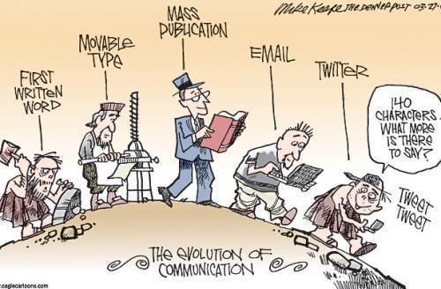
Attribution-Share Alike 2.0
Generic
Speriamo che questo corso abbia creato i presupposti anche
per una “evoluzione” del nostro ruolo!
Grazie per l’attenzione
Attanasio Candela-LNGS

